Slide 1


ENTREGABLE FINAL
Business Intelligence & Data Science
Autores
María Lourdes Linares Barrera
Pablo Reina Jiménez

Slide 2
Introducción
ÍNDICE DE CONTENIDOS
0
1
2
Branding
Dashboards
3
4
Asistencia a marketing
Comentarios finales

Slide 3

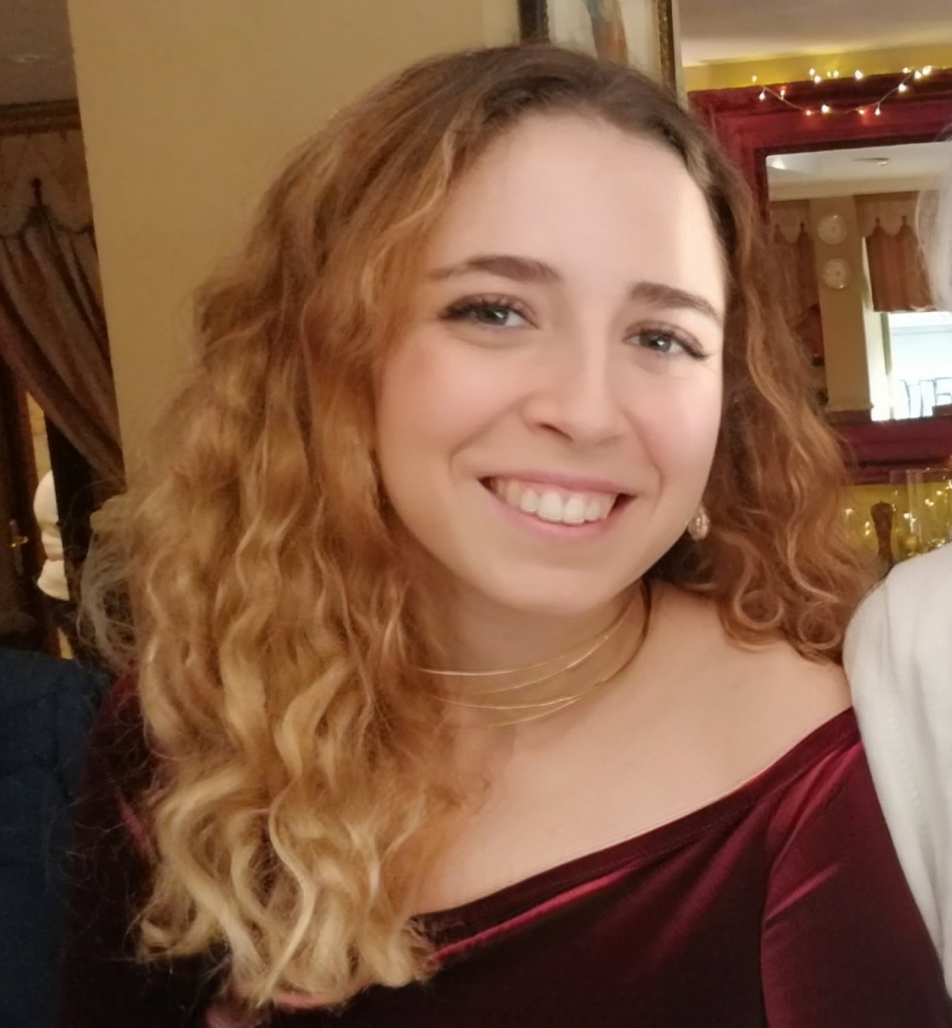



Introducción
Branding
Dashboards
Asistencia a marketing
Comentarios finales
Pablo Reina Jiménez
M. Lourdes Linares Barrera
Identificador:
H&M BI. NLP, visualización y predicción
Título:
Business Intelligence y Data Science para la empresa de ropa H&M

Slide 4
BRANDING
Introducción
Branding
Dashboards
Asistencia a marketing
Comentarios finales
Extracción
Fine tuning
Data Science para Branding en H&M
Transfer learning

Slide 5
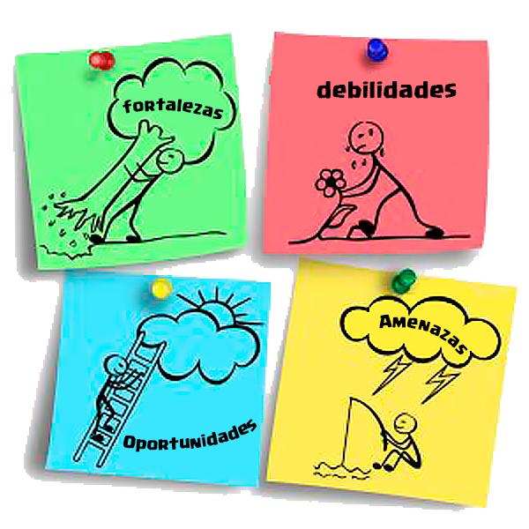

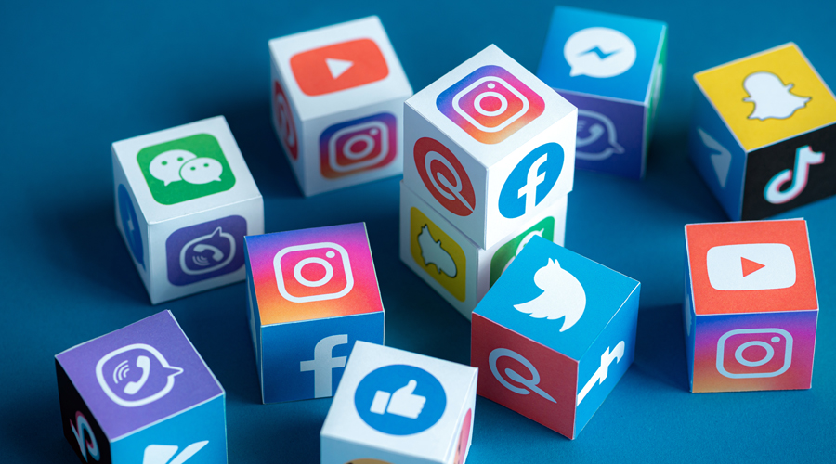
Objetivo
Introducción
Branding
Dashboards
Asistencia a marketing
Comentarios finales
En qué mejorar
¿Cuál es la opinión de nuestra empresa?
Dónde mejorar

Slide 6






Metodología
Introducción
Branding
Dashboards
Asistencia a marketing
Comentarios finales
Preprocesa-
miento
División
Instancias supervisadas
Obtención modelo
Train
Valid
Extracción
Balanceo
Categorización
Evaluación
Test
Preprocesa-
miento
Aplicación
Instancias no supervisadas

Slide 7







Preprocesamiento
Introducción
Branding
Dashboards
Asistencia a marketing
Comentarios finales
Scraping
Preprocesamiento
Eliminación de reseñas vacías
Limpieza de reseñas
Idioma (inglés)
Eliminación de emojis
Filtro por subjetividad

Slide 8



Modelos
Introducción
Branding
Dashboards
Asistencia a marketing
Comentarios finales
TRANSFER LEARNING
FINE TUNING
nnlm-en-dim50
TensorFlow Hub
DISTILBERT
HuggingFace Hub

Slide 9
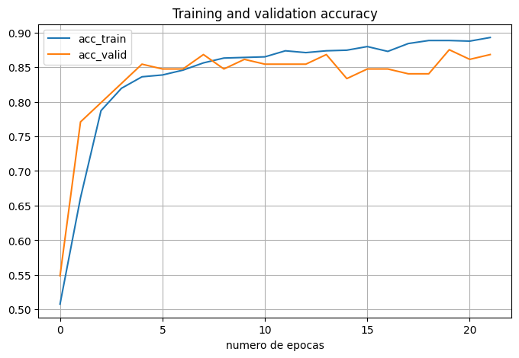
Modelos
Introducción
Branding
Dashboards
Asistencia a marketing
Comentarios finales
TRANSFER LEARNING
nnlm-en-dim50
TensorFlow Hub
86%

Slide 10
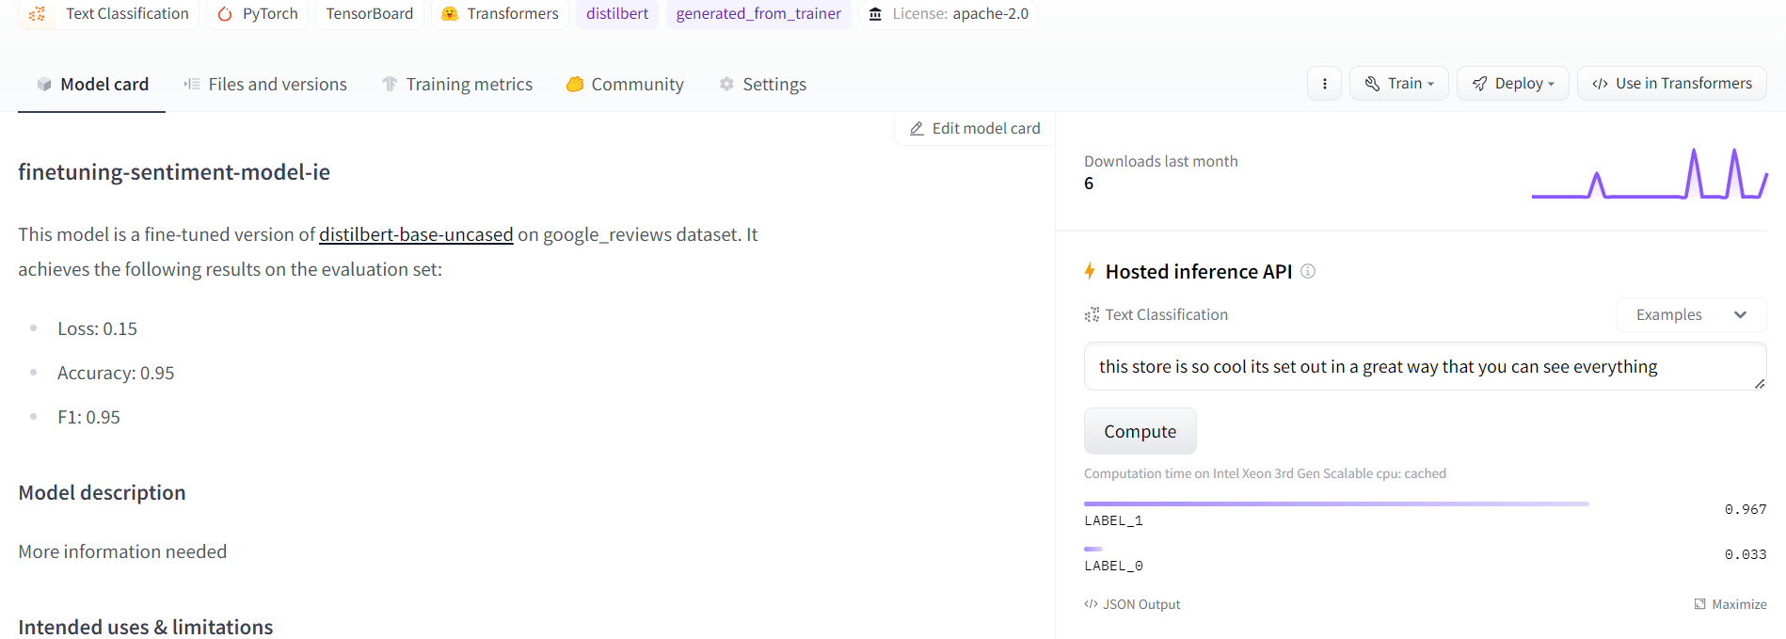
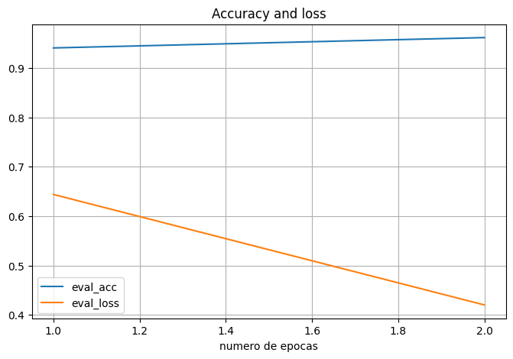
Modelos
Introducción
Branding
Dashboards
Asistencia a marketing
Comentarios finales
FINE TUNING
DISTILBERT
HuggingFace Hub
95%

Slide 11

Modelos
Introducción
Branding
Dashboards
Asistencia a marketing
Comentarios finales
FINE TUNING
DISTILBERT
HuggingFace Hub
95%

Slide 12

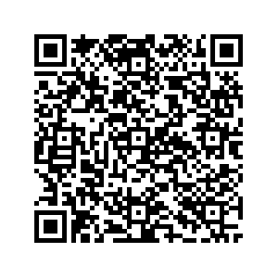
Resultados
Introducción
Branding
Dashboards
Asistencia a marketing
Comentarios finales
Ejemplo de funcionamiento
Métricas de eficiencia

Slide 13
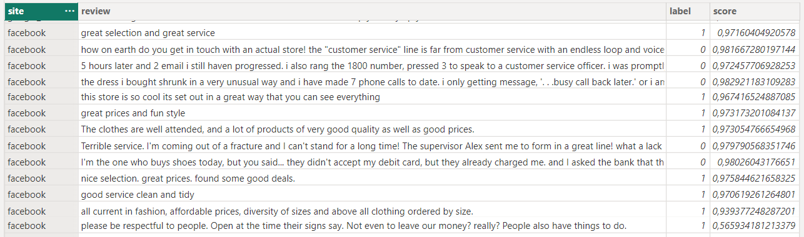
Modelos
Introducción
Branding
Dashboards
Asistencia a marketing
Comentarios finales

Slide 14
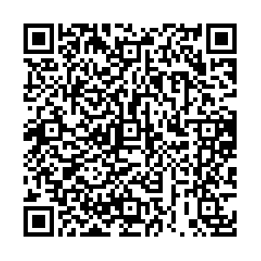
DASHBOARDS
Introducción
Branding
Dashboards
Asistencia a marketing
Comentarios finales
Análisis de opinión pública
Generación de
Dashboards
Análisis de transacciones

Slide 15
Organización del dashboard
Introducción
Branding
Dashboards
Asistencia a marketing
Comentarios finales
1. Análisis de transacciones
2. Análisis de opinión pública
Análisis de ventas
Análisis de reseñas (Google Reviews)
Informe de ventas global
Análisis de sentimientos (predicción)
Informe de ventas anual
Redes sociales (Twitter, Facebook)
Análisis de productos
Foros (Quora)
Análisis de clientes
Periódicos (Google News)
WordClouds

Slide 16

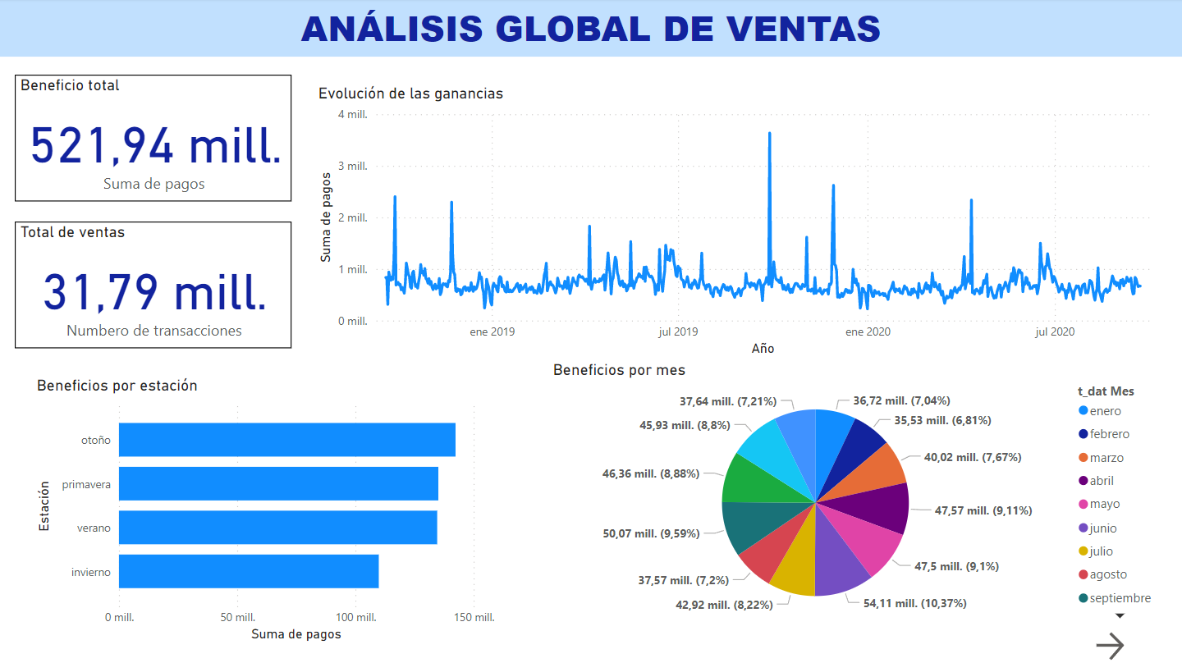
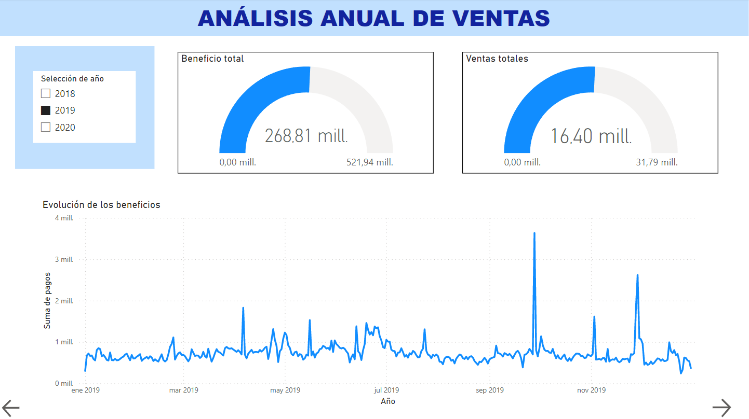
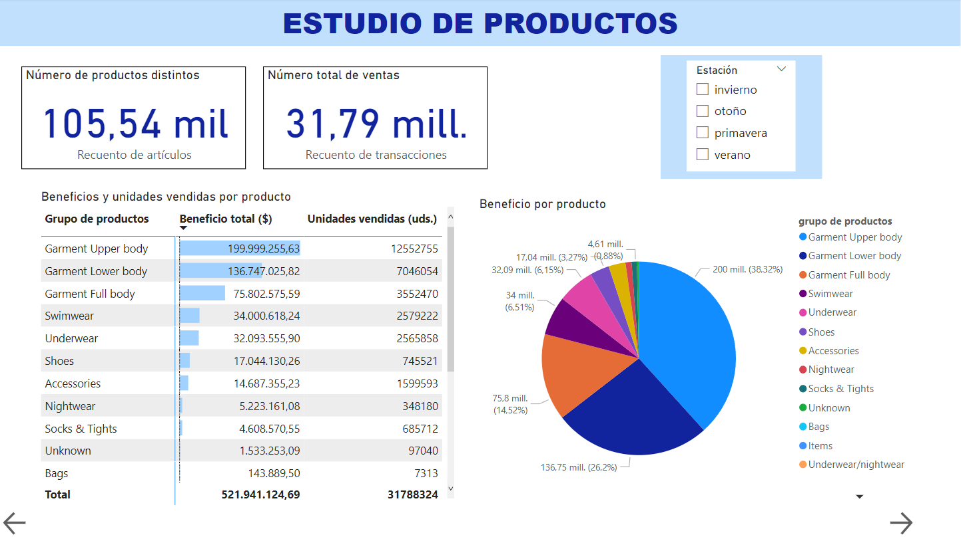
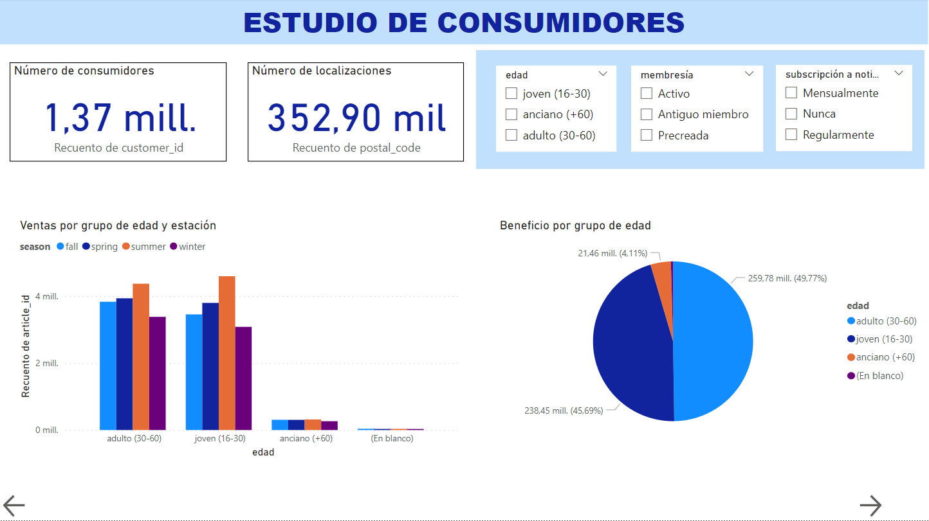
1. Dashboard de transacciones
Introducción
Branding
Dashboards
Asistencia a marketing
Comentarios finales
1. Análisis de transacciones
Análisis de ventas
Informe de ventas global
Informe de ventas anual
Análisis de productos
Análisis de clientes

Slide 17
Introducción
Branding
Dashboards
Asistencia a marketing
Comentarios finales

Slide 18
Introducción
Branding
Dashboards
Asistencia a marketing
Comentarios finales

Slide 19
Introducción
Branding
Dashboards
Asistencia a marketing
Comentarios finales

Slide 20
Introducción
Branding
Dashboards
Asistencia a marketing
Comentarios finales

Slide 21

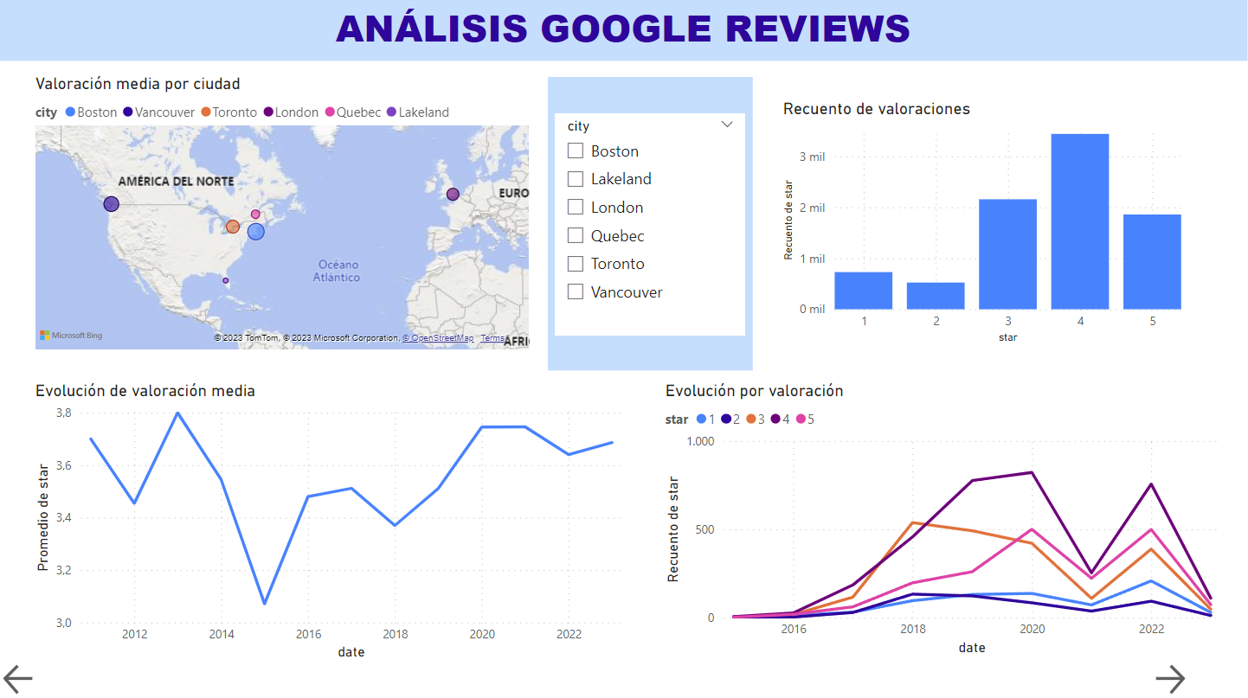
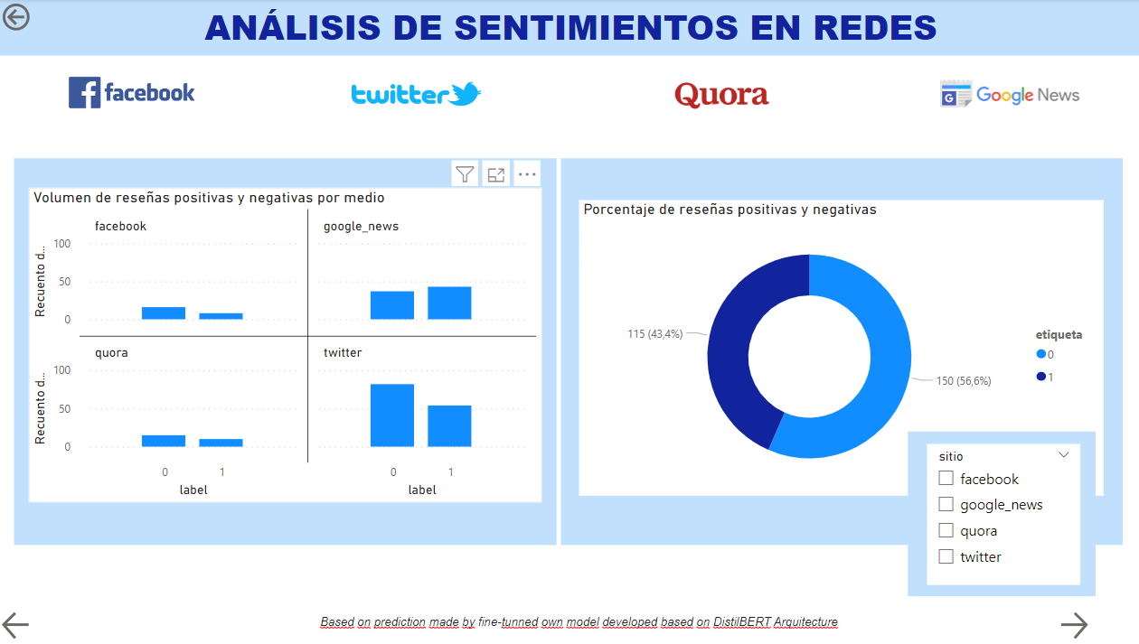
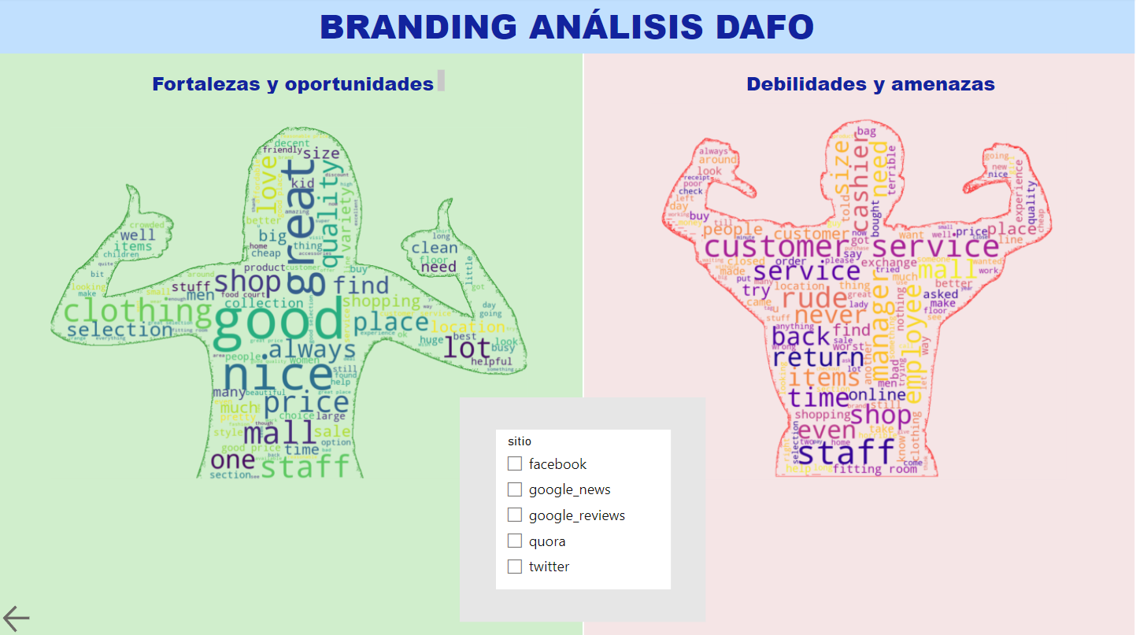
2. Dashboard de branding
Introducción
Branding
Dashboards
Asistencia a marketing
Comentarios finales
2. Análisis de opinión pública
Análisis de reseñas (Google Reviews)
Análisis de sentimientos (predicción)
Redes sociales (Twitter, Facebook)
Foros (Quora)
Periódicos (Google News)
WordClouds

Slide 22
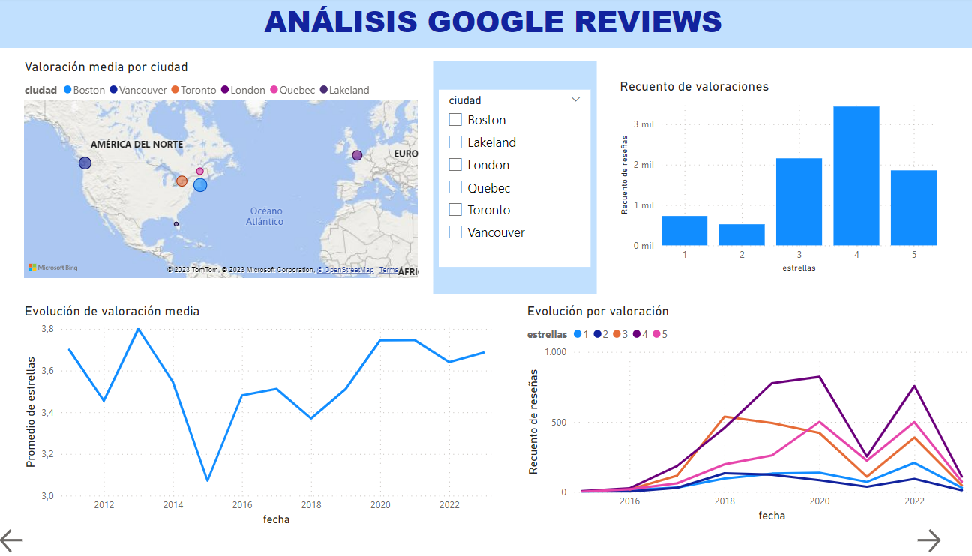
Introducción
Branding
Dashboards
Asistencia a marketing
Comentarios finales

Slide 23
Introducción
Branding
Dashboards
Asistencia a marketing
Comentarios finales

Slide 24
Introducción
Branding
Dashboards
Asistencia a marketing
Comentarios finales

Slide 25
ASISTENCIA A MARKETING
Introducción
Branding
Análisis de ventas
Asistencia a marketing
Comentarios finales
Preprocesado
Modelos
Asistencia a marketing
EDA

Slide 26



Introducción
Branding
Análisis de ventas
Asistencia a marketing
Comentarios finales
Preprocesamiento
Valores nulos
Codificación
Outliers

Slide 27
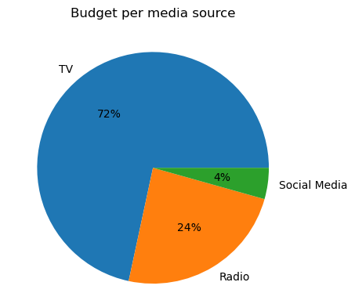

Introducción
Branding
Análisis de ventas
Asistencia a marketing
Comentarios finales
EDA
Visualizaciones preliminares
Presupuesto por medio
Densidad de ventas
Correlaciones
Más…

Slide 28
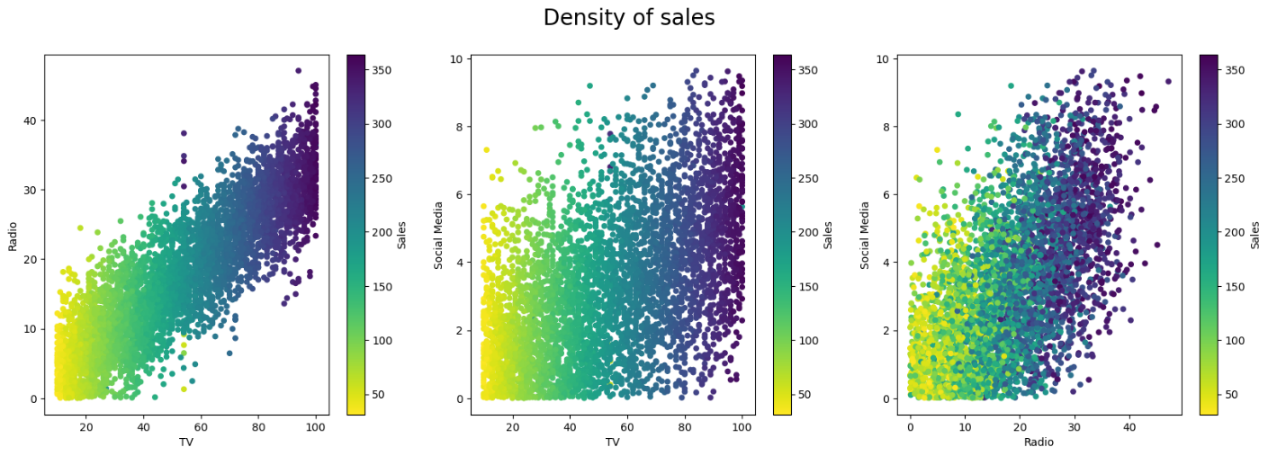
Introducción
Branding
Análisis de ventas
Asistencia a marketing
Comentarios finales
EDA
Visualizaciones preliminares
Presupuesto por medio
Densidad de ventas
Correlaciones
Más…

Slide 29
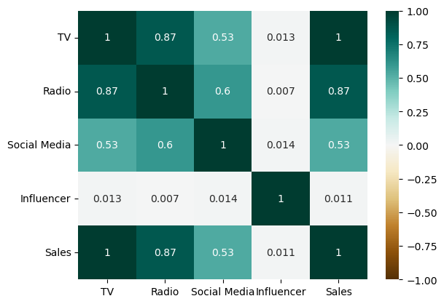
Introducción
Branding
Análisis de ventas
Asistencia a marketing
Comentarios finales
EDA
Visualizaciones preliminares
Presupuesto por medio
Densidad de ventas
Correlaciones
Más…

Slide 30
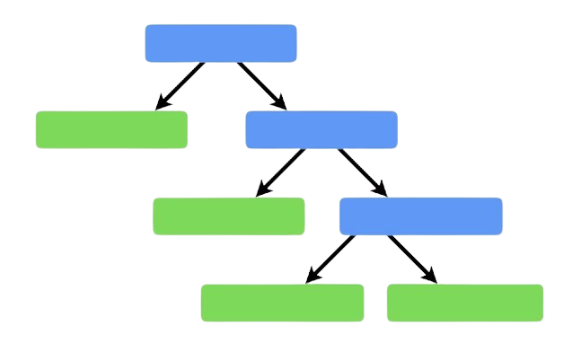
Introducción
Branding
Análisis de ventas
Asistencia a marketing
Comentarios finales
Modelos
REGRESIÓN LINEAL
RANDOM FOREST REGRESSOR
Modelo de predicción
Explicabilidad
Modelo de predicción
Importancia de los atributos

Slide 31
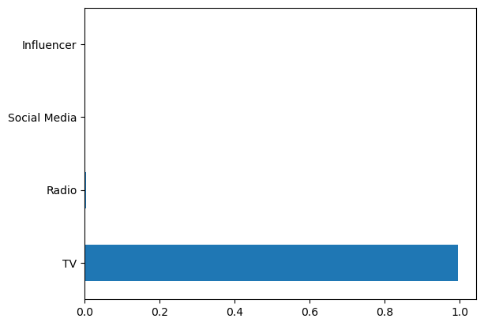
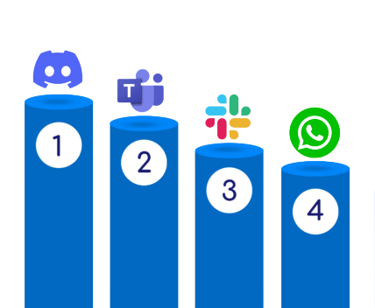




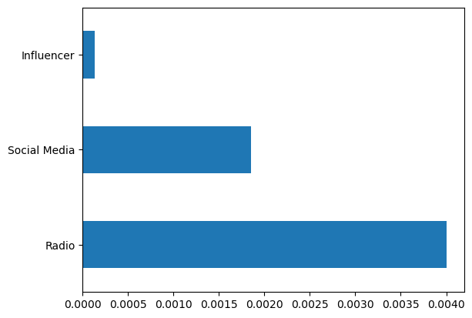

Introducción
Branding
Análisis de ventas
Asistencia a marketing
Comentarios finales
RANDOM FOREST

Slide 32
Introducción
Branding
Análisis de ventas
Asistencia a marketing
Comentarios finales
MODELO DE REGRESIÓN LINEAL
sales = 0.58 + 3.51 * TV + 0.11 * Radio + 0.06 * SocialMedia + -0.10 * Influencer

Slide 33
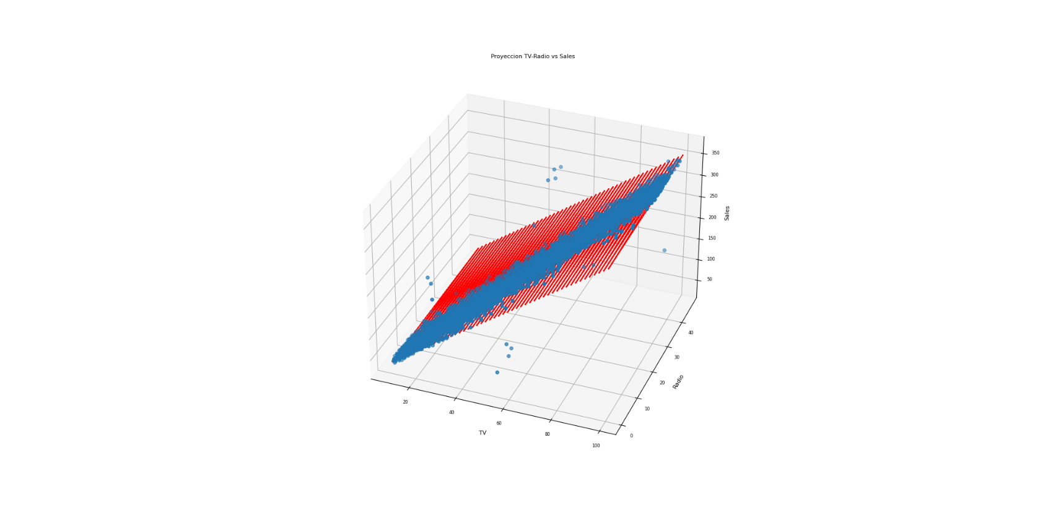
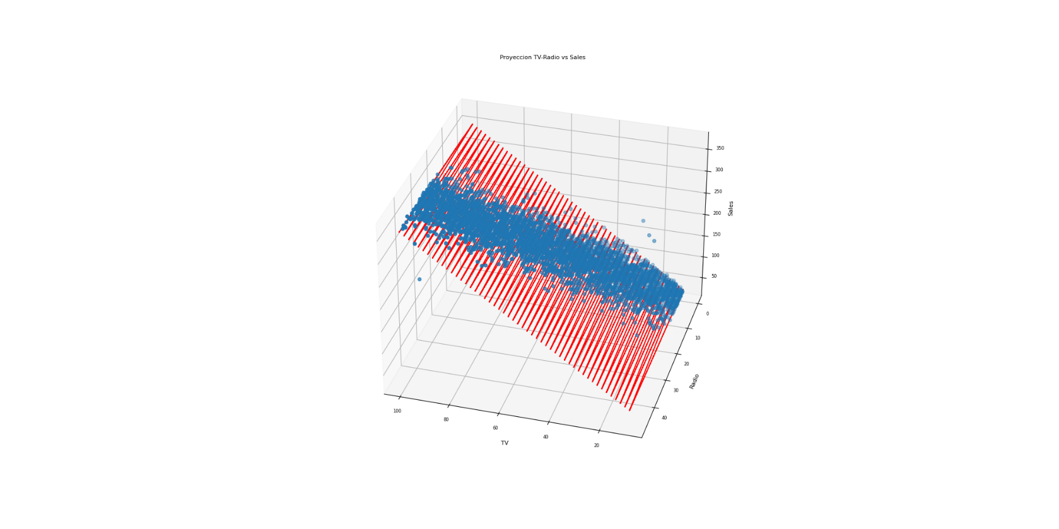
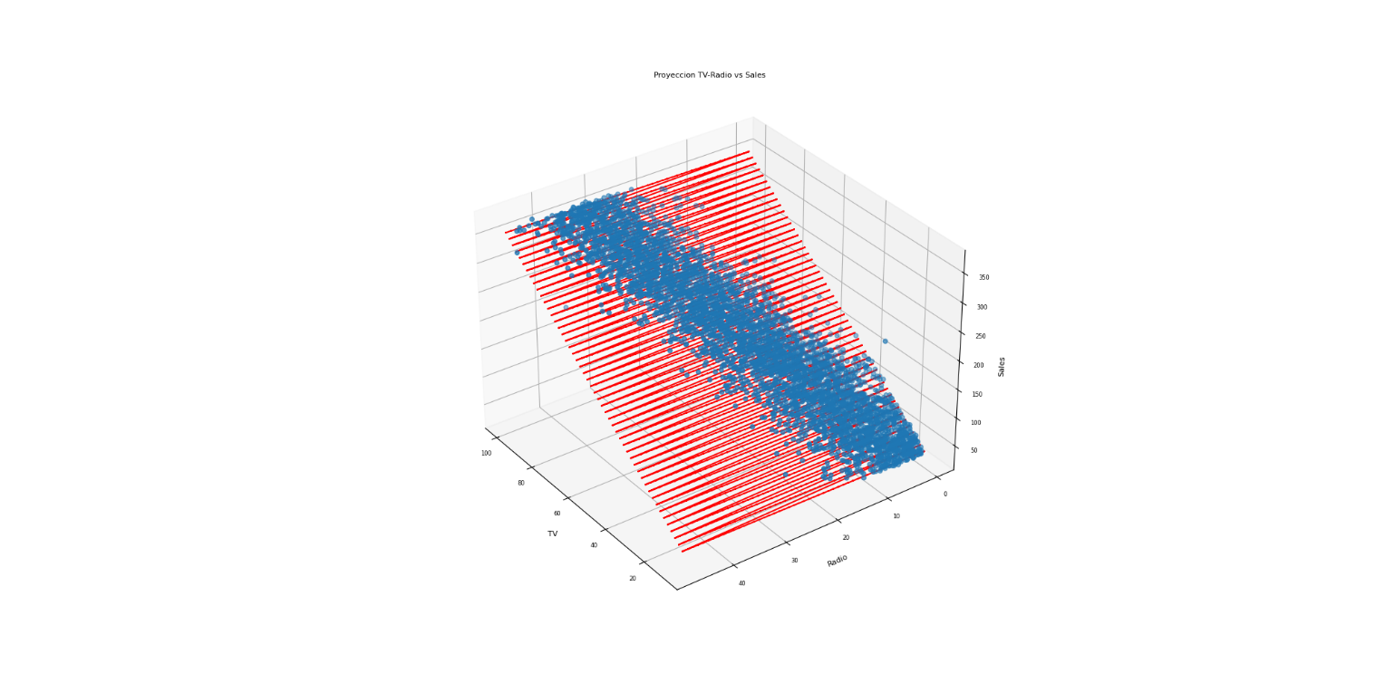
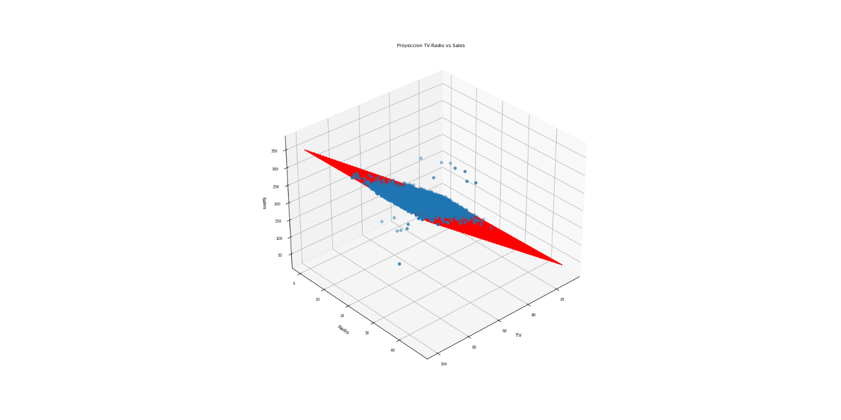
Introducción
Branding
Análisis de ventas
Asistencia a marketing
Comentarios finales

Slide 34
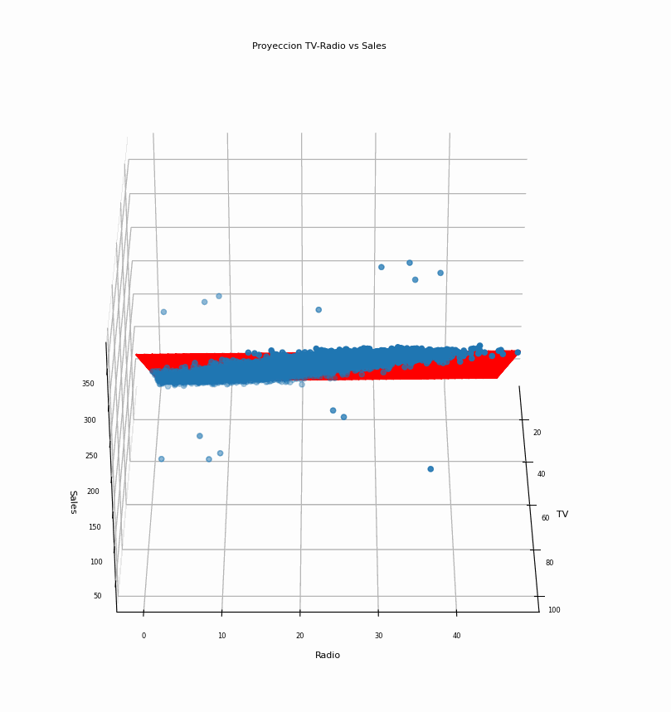
Introducción
Branding
Análisis de ventas
Asistencia a marketing
Comentarios finales

Slide 35
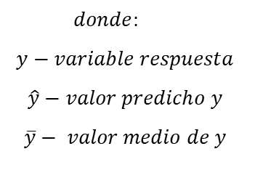


Introducción
Branding
Análisis de ventas
Asistencia a marketing
Comentarios finales
Rendimiento
$$R^{2}=1−\frac{\sum_{i=1}^{N}{ }{\left(y_{i}−\hat{y}\right)}^{2}}{\sum_{i=1}^{N}{ }{\left(y_{i}−\overline{y}\right)}^{2}}$$
 | Regresión lineal | Random Forest
MAPE | 1,966149 | 1,238034
R^2 | 0,994919 | 0,0993878
$$MAPE=\frac{100\%}{n}\sum_{i=1}^{N}{ }\left|\frac{y−\hat{y}}{y}\right|$$
$$donde:$$
$$y−variable respuesta$$
$$\hat{y}−valor predicho y$$
$$\overline{y}− valor medio de y$$

Slide 36
MUCHAS GRACIAS POR SU ATENCIÓN
Identificador:
H&M BI. NLP, visualización y predicción
Título:
Business Intelligence y Data Science para la empresa de ropa H&M

